Slide 1
Урок 20
C++

Slide 2
Повтороение

Slide 3
Что такое STL?

Slide 4
Какие компоненты лежат в основе STL?

Slide 5
Из чего состоит пара?

Slide 6
В чем удобство?

Slide 7
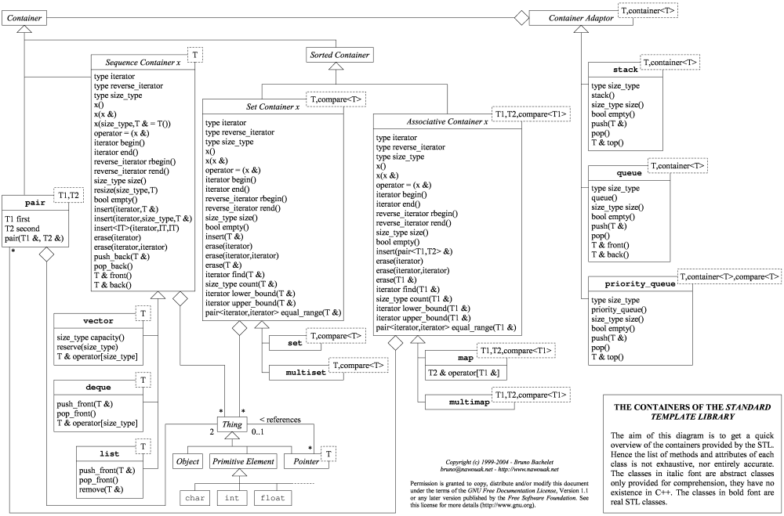


STL
Контейнеры есть стандартные структуры данных, такие как список (list), вектор (vector), словарь (map) и многие другие.

Slide 8
list

Slide 9
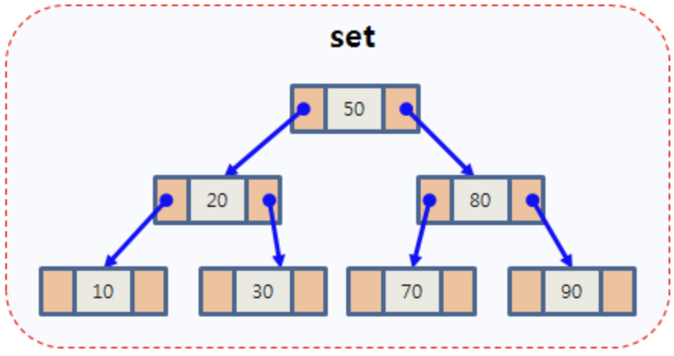
Список
set — это контейнер, который автоматически сортирует добавляемые элементы в порядке возрастания.
При добавлении одинаковых значений, set будет хранить только один его экземпляр.
По другому его еще называют множеством.

Slide 10
Список
Применение
сортирует добавляемые

Slide 11
Set

Slide 12
Множество
set — это контейнер, который автоматически сортирует добавляемые элементы в порядке возрастания.
При добавлении одинаковых значений, set будет хранить только один его экземпляр.
По другому его еще называют множеством.

Slide 13
Множество
Применение
сортирует добавляемые

Slide 14
Multiset

Slide 15
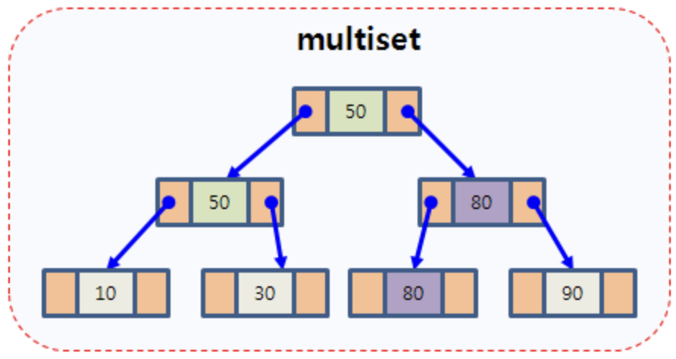
Мультимножество
multiset — это контейнер, который также будет содержать элементы в отсортированном порядке при добавлении, но он хранит повторяющееся элементы, по сравнению с множеством set.
Часто его называют мультимножество.

Slide 16
Словари
Словарь - сборник слов в алфавитном порядке, с пояснениями, толкованиями или с переводом на другой язык.
Словарь С++ (map) – это ассоциативный контейнер, который работает по принципу — [ключ — значение].

Slide 17
Словари
Словари часто называют также ассоциативными массивами или отображениями.
Словарь построен на основе пар значений, первое из которых представляет собой ключ для идентификации элемента, а второе — собственно элемент

Slide 18
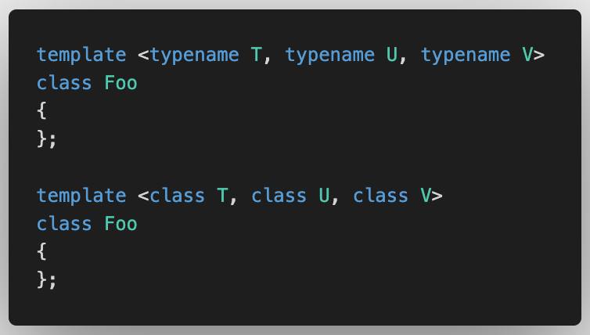
Шаблоны
Ограничений на кол-во параметров типа нет.
Различий в строчках нет

